Slide 1

Funcții SQL

Slide 2

Funcții
de agregare
de analize
din calendar
de conversie
de afișare
de evaluare
matematice
pentru șiruri
de sistem
pentru serii temporale

Slide 3
FUNCȚII DE AGREGARE

Slide 4
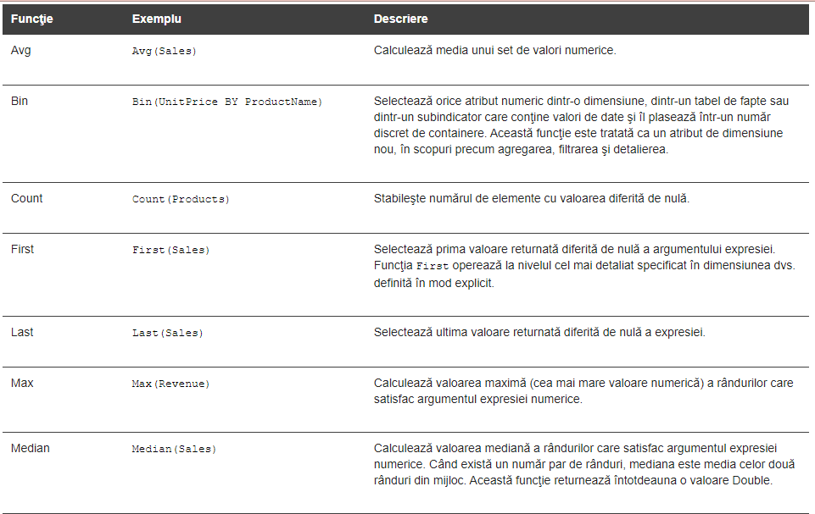

Slide 5
FUNCȚII DE ANALIZE

Slide 6
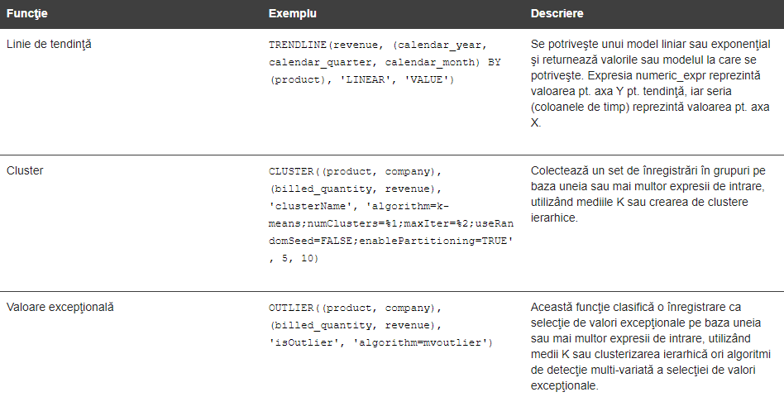

Slide 7
FUNCȚII DIN CALENDAR

Slide 8
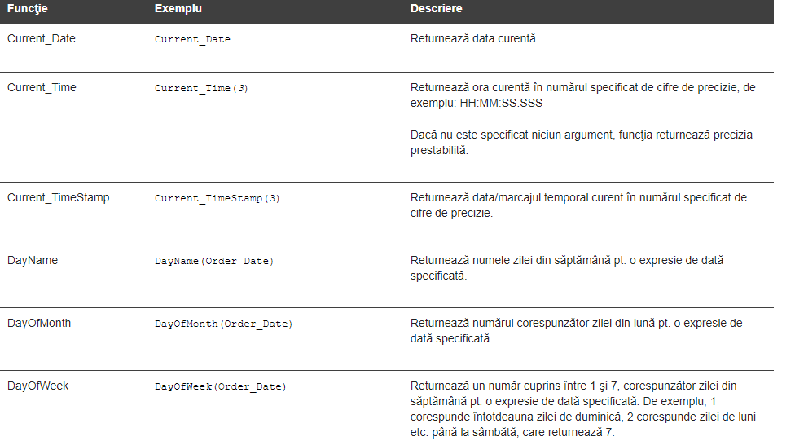

Slide 9
FUNCȚII DE CONVERSIE

Slide 10
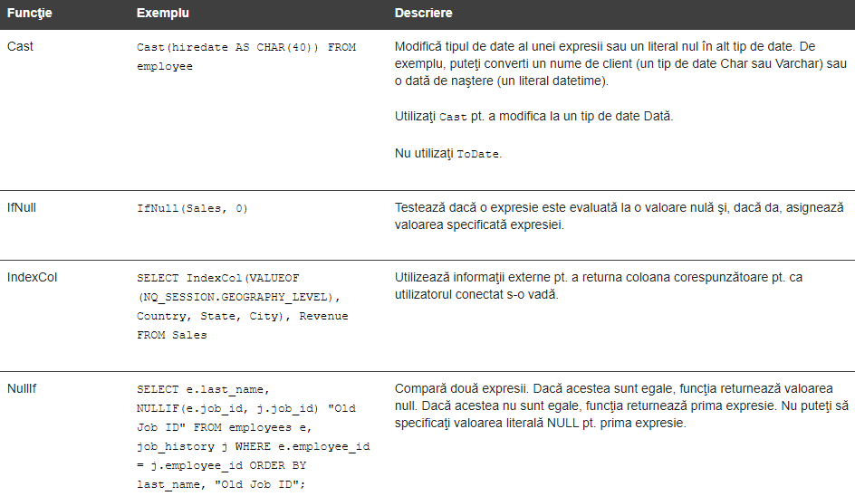

Slide 11
FUNCȚII DE AFIȘARE

Slide 12
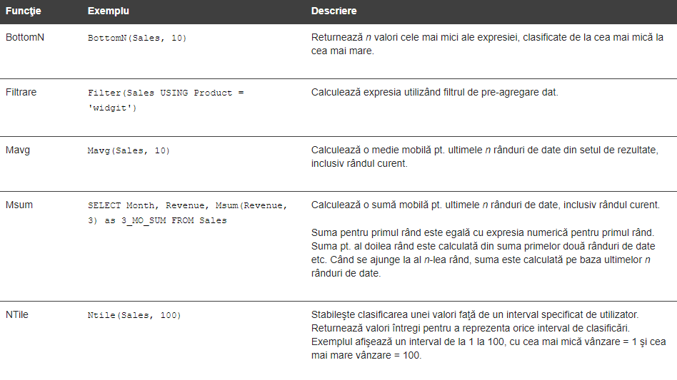

Slide 13
FUNCȚII DE EVALUARE

Slide 14
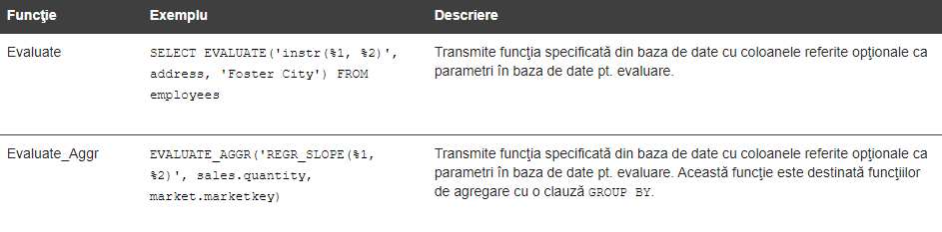

Slide 15
FUNCȚII MATEMATICE

Slide 16
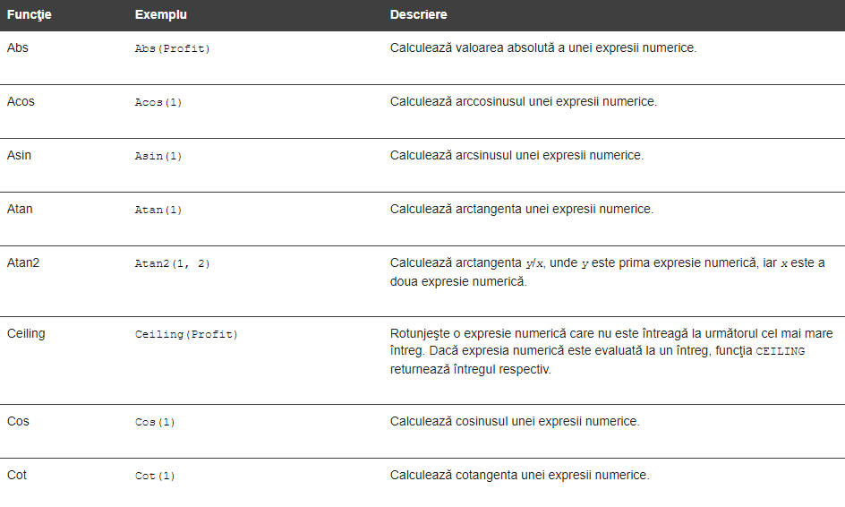

Slide 17
FUNCȚII PENTRU ȘIRURI

Slide 18
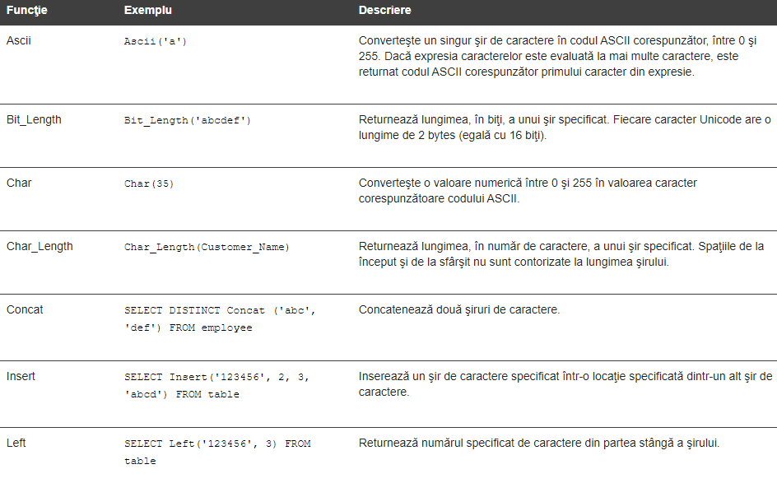

Slide 19
FUNCȚII DE SISTEM

Slide 20
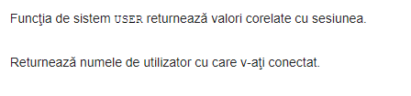

Slide 21
FUNCȚII PENTRU SERII TEMPORALE

Slide 22
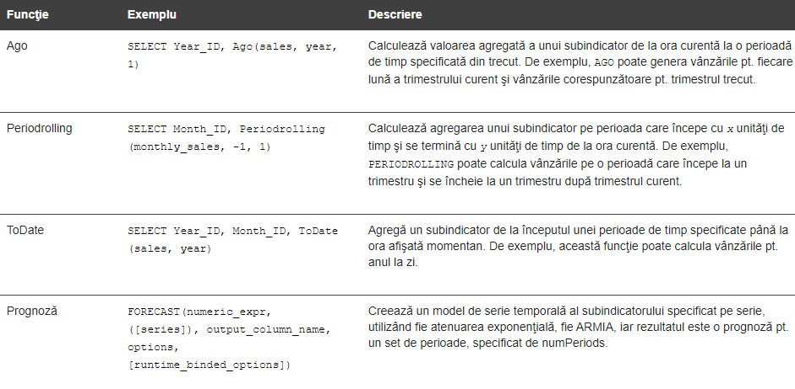

Slide 23
VĂ MULȚUMIM PENTRU ATENȚIE

